Slide 1
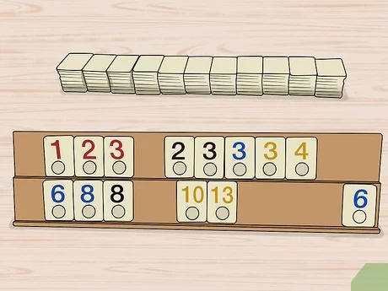
Java Tiles
Eine Präsentation der Gruppe vonUken

Slide 2
Spielmaterial und Vorbereitung
Spielmaterial:
-106 Spielsteine
-Vier Farben: Rot, Blau, Schwarz, Gelb
-Nummerierung von 1 bis 13
-Zwei Joker
Vorbereitung:
-Jeder Spieler erhält 14 zufällige Steine
-Der Geber beginnt mit 15 Steinen

Slide 3
Spielablauf und Gewinnbedingungen
Spielablauf:
-Geber startet
-Spieler ziehen und legen abwechselnd Steine.
-Unentschieden wenn alle Steine im Stapel aufgebraucht sind
Gewinnen des Spiels:
-Ziel: Bildung von Sets und Runs
Joker:
-Kann jeden Stein repräsentieren

Slide 4
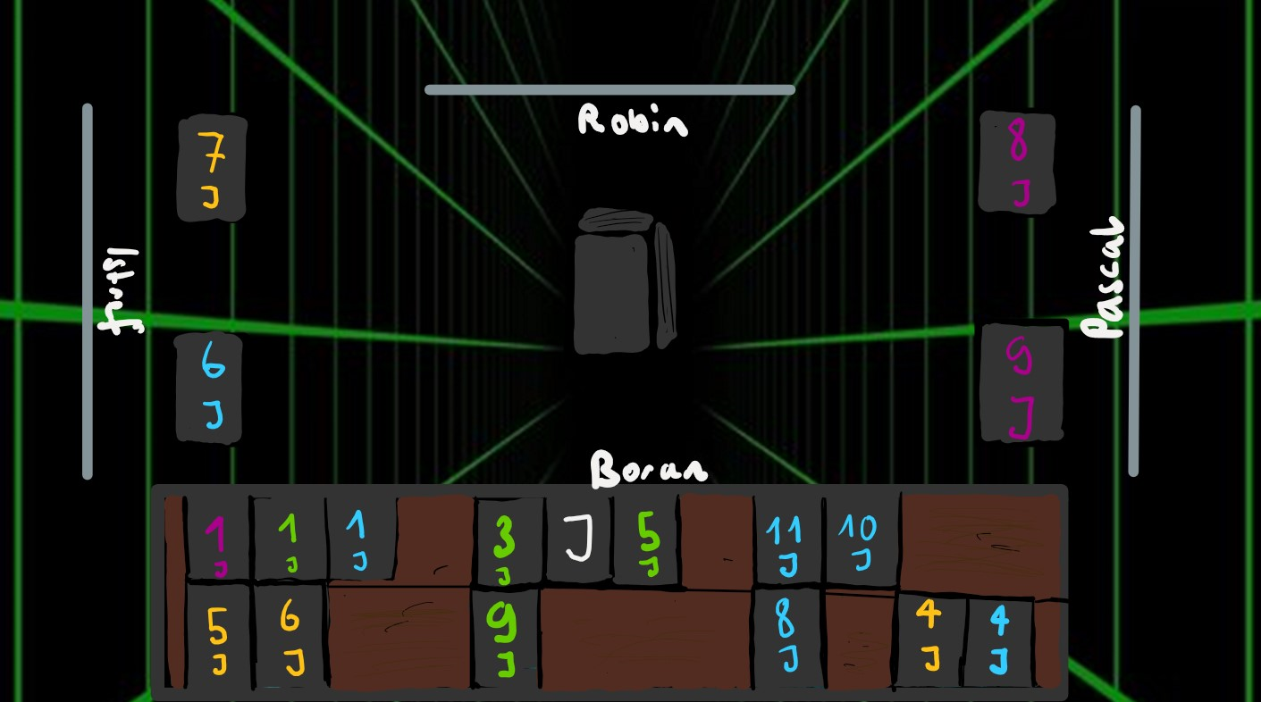

Slide 5
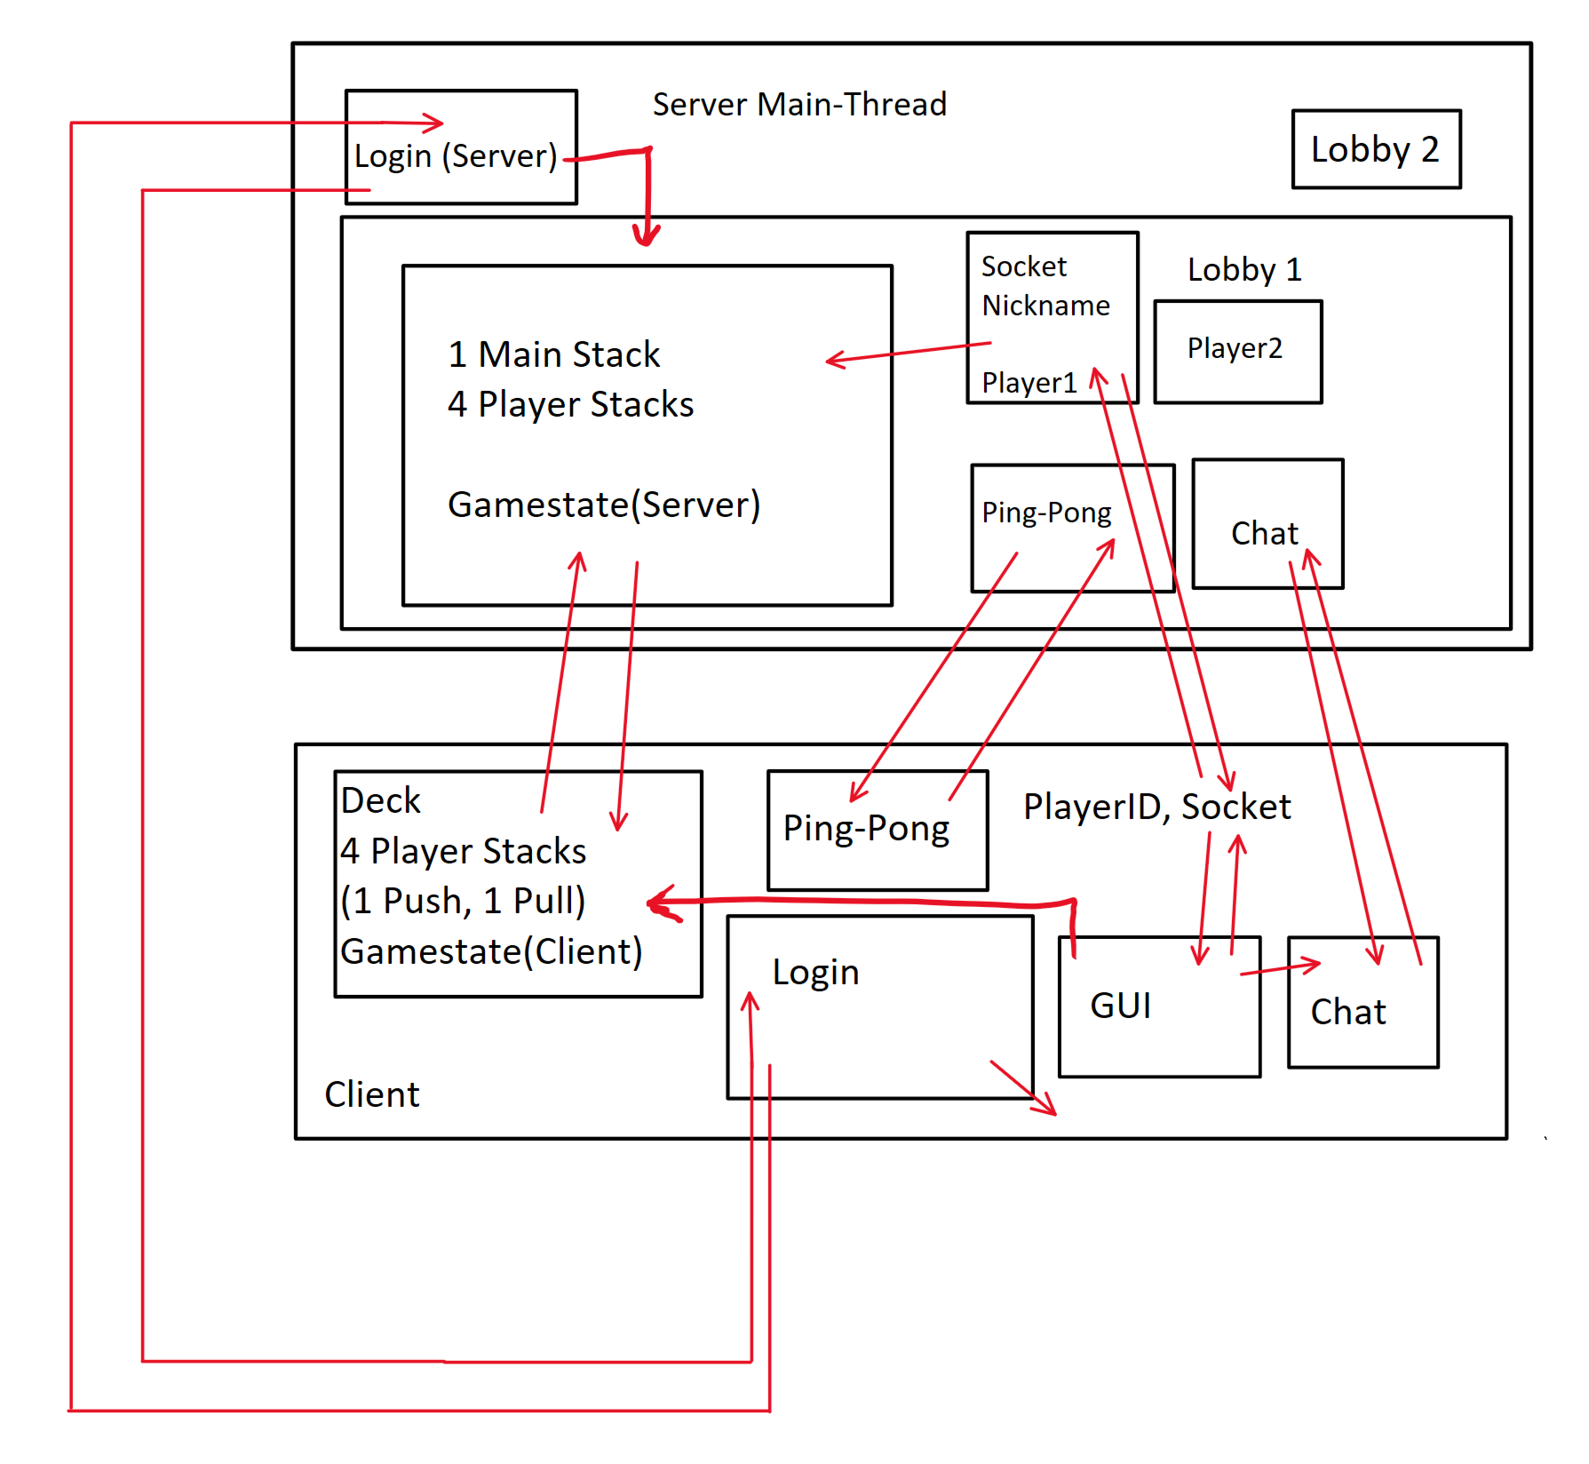

Slide 6
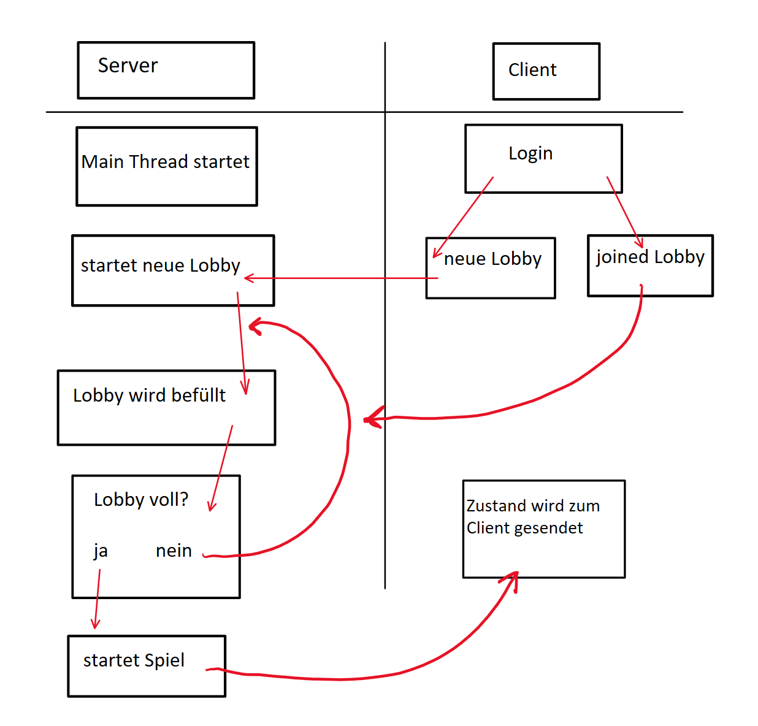
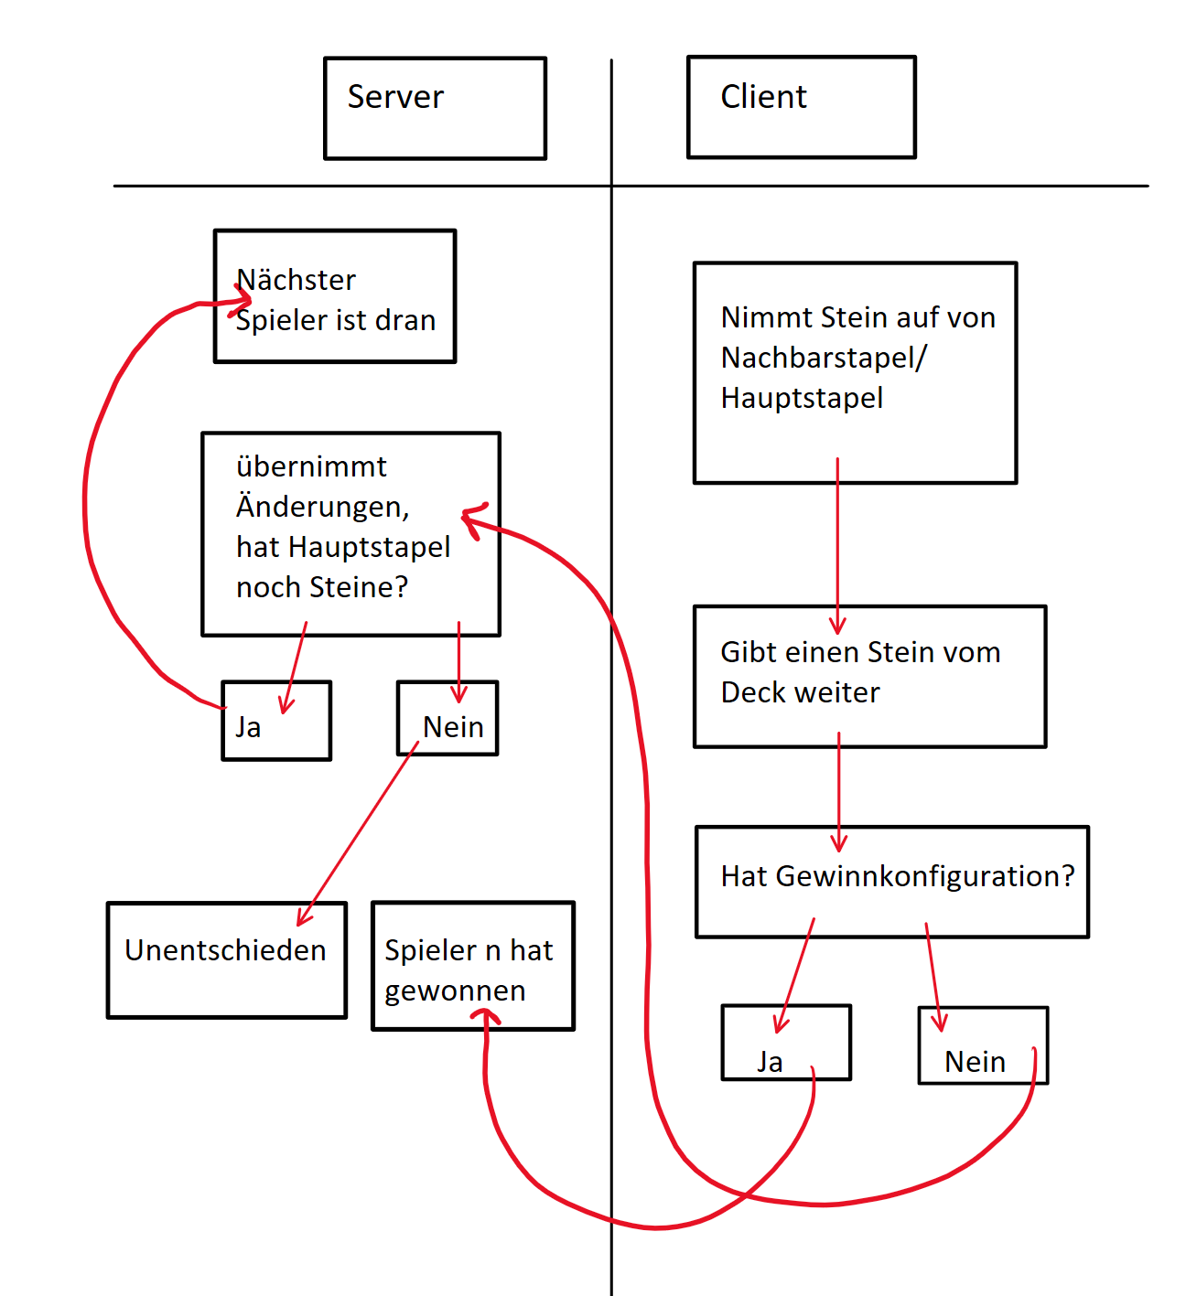

Slide 7
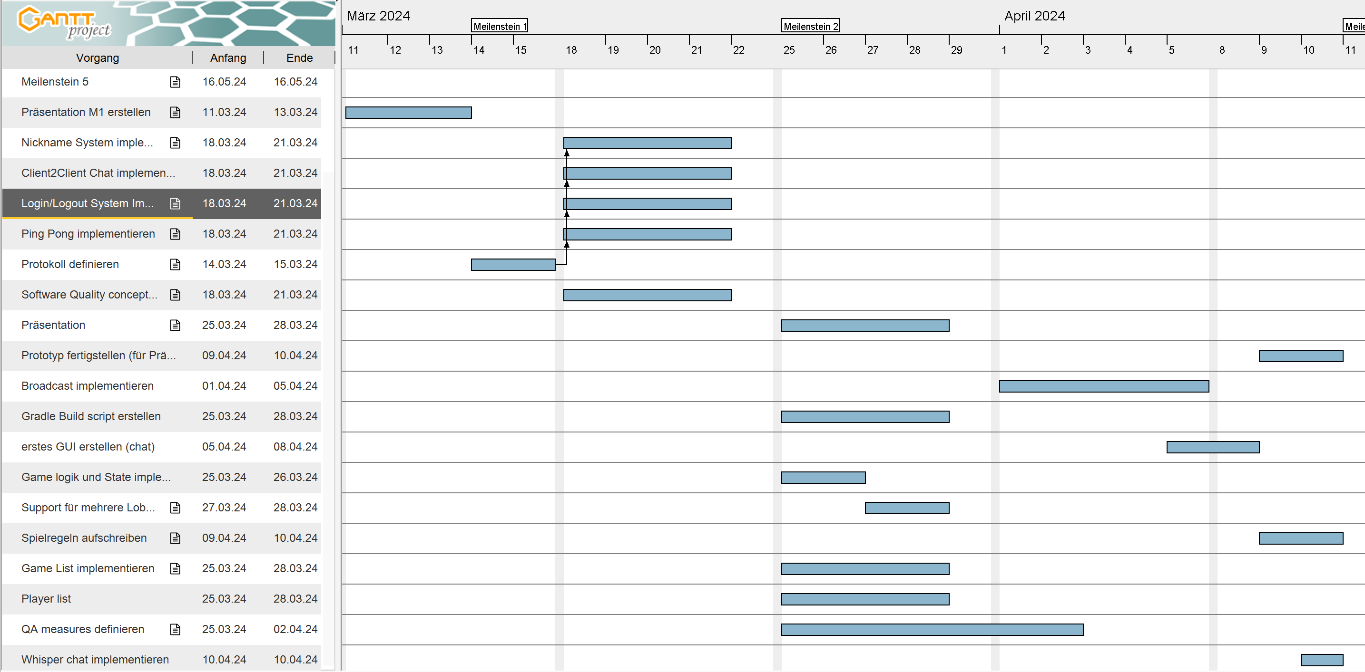

Slide 8
Fragen?

